Slide 1
Sociální struktura a stratifikace
přednáška

Slide 2
Pojmy
Sociální stratifikace, sociální struktura, sociální pozice, sociální role, sociální kontrola, třídy, vrstvy, mobilita, sociální nerovnost.

Slide 3
Kredity
Příspěvek k diskusi :
Na libovolné téma probíraného bloku 10 kreditů
Příspěvek k tématu:
Na konkrétním příkladě rozeber pojem sociální struktura 5 kreditů
Na konkrétním příkladě rozeber pojem sociální stratifikace 5 kreditů
Vyber si jeden systém stratifikace a na konkrétním příkladě pojednej 5 kreditů
Na konkrétním příkladě rozeber sociální mobilitu 5 kreditů
Na konkrétním příkladě rozeber typ sociální nerovnosti 5 kreditů
Prezentace na téma:
Česká republika a sociální stratifikace (maximální rozsah prezentace je 15 minut) 0-14 kreditů
Sehraná scénka na libovolné téma výše uvedené 5 kreditů

Slide 4
Sociální struktura
Obecně můžeme za strukturu označit způsob uspořádání prvků určitého celku.
SPOLEČNOST
lidé
vztahy
činnosti
výtvory
podmínky

Slide 5
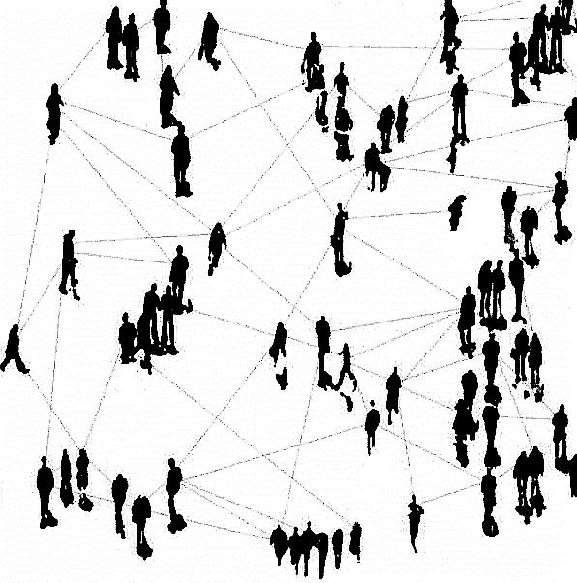
Vzorec interakcí mezi jedinci nebo skupinami“.¹
č. 1

Slide 6
Sociální pozice - status
Dlouhodobé místo člověka ve společnosti
Status
původ
rodina
míra dosaženého vzdělání
Úkol pro skupinu – podle stanovených kriterií rozděl svou skupinu
podíl na moci
náboženství
majetek

Slide 7
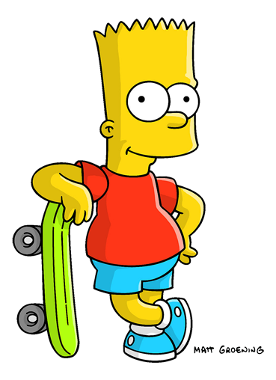
Druhy statusu
Status vrozený – biologicky
č. 2

Slide 8
Status připsaný (askriptivní)
č. 3

Slide 9
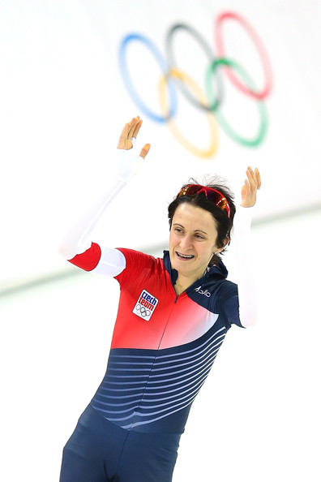
Status získaný
č. 4

Slide 10
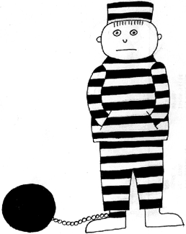
Druhy statusu
Status vnucený
č. 5
Úkol pro skupinu – stanov příklady statusů

Slide 11
Sociální stratifikace
„Existence strukturované nerovnosti mezi skupinami ve společnosti^{“2.}
„Sociální rozvrstvení společnosti“¹
Profese
Podíl na moci
Majetek
Životní styl

Slide 12
Systém sociální stratifikace
Otrokářství
Třídy
Stavy
Kasty

Slide 13
Sociální mobilita
„Pohyb jedinců mezi třídami, vrstvami apod. v rámci společenské hierarchie“
Podle podílu na moci a majetku
vertikální
horizontální
Podle generace
intragenerační
intergenerační

Slide 14
Sociální nerovnost
Vyskytuje se , když určité skupiny ve společnosti nemají rovný sociální status.

Slide 15
Bráhmani
kněží
Kšatrijové
válečníci
politici
Vajšiové
obchodníci
řemeslníci
služebníci
Šudrové
zemědělci
státní správa
bezzemci
dělníci
Daliti
nedotknutelní

Slide 16
šlechta - nejvyšší
duchovenstvo
měšťané, řemeslníci, obchodníci, svobodní rolníci
poddaní

Slide 17
vyšší horní třída- městská elita dlouhé tradice
nižší horní třída- zbohatlíci
vyšší střední třída- "solidní obchodní
podnikatelé" + svobodné povolání
nižší střední třída- úředníci
vyšší dolní třída- "chudí, ale vážení dělníci"
nižší dolní třída- nezaměstnaní,nekvalifikovaní a polokvalifikovaní dělníci

Slide 18
Zdroje
Obrázky:
Struktura. 2014. Dostupné z: http://www.socdistance.wz.cz/network.gif
Barth. 2014. Dostupné z: http://i209.photobucket.com/albums/bb154/goodiss/Bart_Simpson.png
Školák. 2014. Dostupný z: http://files.viaweb.cz/image/63/1111_27_8_/clanek1.jpg
Sáblíková. 2014. Dostupný z: http://www1.pictures.zimbio.com/gi/Martina+Sablikova+Speed+Skating+Winter+Olympics+liZakWZ7MEZl.jpg
Vězeň. 2014. Dostupný z: http://clavis.vrana.cz/rocnik10/c0401/vezen.gif
Citace:
Odmaturuj ze společenských věd: Didaktis, Brno, 2003, s. 119
Giddens, A. Sociologie: Argo, Praha, 1994, s. 553
Giddens, A. Sociologie: Argo, Praha, 1994, s. 553
Použitá literatura:
Buriánek. J. Sociologie: Fortuna, Praha, 2001
Buriánek, J., Gilnerová,I., Základy psychologie a sociologie: Fortuna, Praha, 2006
Giddens, A. Sociologie: Argo, Praha, 1994.
Havlík, R. Úvod do sociologie: Karolinum, Praha, 1999
Odmaturuj ze společenských věd: Didaktis, Brno, 2003
Osborne, R. Sociologie: Portál, Praha 2002
Urban, L. Sociologie trochu jinak: Grada, České Budějovice, 2011

